Slide 1
মোঃনাজমুল হক(শামীম),থুপসারা সেলিমীয়া দাখিল মাদরাসা,কালাই,জয়পুরহাট।
ক্লাসে
সবাই
কে
ধন্য
বাদ
ক্লাসে
সবাই
কে
ধন্য
বাদ
সব্বাইকে
এক
গুচ্ছ
ফুলের
শুভেচ্ছা
মোঃনাজমুল হক(শামীম),থুপসারা সেলিমীয়া দাখিল মাদরাসা,কালাই,জয়পুরহাট।

Slide 2
মোঃনাজমুল হক(শামীম),থুপসারা সেলিমীয়া দাখিল মাদরাসা,কালাই,জয়পুরহাট।
ক্লাসে
সবাই
কে
ধন্য
বাদ
ক্লাসে
সবাই
কে
ধন্য
বাদ
পাঠ
শ্রেণি: নবম
বিষয়: তথ্য ও যোগাযোগ প্রযুক্তি
অধ্যায়: তথ্য যোগাযোগ প্রযুক্তি ও বাংলাদেশ
মোঃনাজমুল হক(শামীম),থুপসারা সেলিমীয়া দাখিল মাদরাসা,কালাই,জয়পুরহাট।

Slide 3
মোঃনাজমুল হক(শামীম),থুপসারা সেলিমীয়া দাখিল মাদরাসা,কালাই,জয়পুরহাট।
ক্লাসে
সবাই
কে
ধন্য
বাদ
ক্লাসে
সবাই
কে
ধন্য
বাদ
ডিজিটাল বাংলাদেশ
Vision 2021 কী?
মোঃনাজমুল হক(শামীম),থুপসারা সেলিমীয়া দাখিল মাদরাসা,কালাই,জয়পুরহাট।

Slide 4
মোঃনাজমুল হক(শামীম),থুপসারা সেলিমীয়া দাখিল মাদরাসা,কালাই,জয়পুরহাট।
ক্লাসে
সবাই
কে
ধন্য
বাদ
ক্লাসে
সবাই
কে
ধন্য
বাদ
এই পাঠ শেষে শিক্ষার্থীরা… $$ ডিজিটাল বাংলাদেশের ধারণা বর্ণনা করতে পারবে;
$$ ডিজিটাল বাংলাদেশের গুরুত্বপূর্ণ দিকগুলো উপস্থাপন
করতে পারবে;
$$ ডিজিটাল বাংলাদেশ বিনির্মাণে গৃহীত পদক্ষেপগুলোর বর্ণনা
দিতে পারবে।
মোঃনাজমুল হক(শামীম),থুপসারা সেলিমীয়া দাখিল মাদরাসা,কালাই,জয়পুরহাট।

Slide 5
মোঃনাজমুল হক(শামীম),থুপসারা সেলিমীয়া দাখিল মাদরাসা,কালাই,জয়পুরহাট।
ক্লাসে
সবাই
কে
ধন্য
বাদ
ক্লাসে
সবাই
কে
ধন্য
বাদ
২০২১ সালে বাংলাদেশের স্বাধীনতার অর্ধশতাব্দী পূর্ণ হবে।
এক রক্তক্ষয়ী যু্দ্ধের ভেতর দিয়ে ১৯৭১ সালে আমরা আমাদের স্বাধীনতা অর্জন করেছি।
এই সময়ের মধ্যে বাংলাদেশকে একটি জয়গায় নেওয়ার স্বপ্ন আমাদের সবার।
মোঃনাজমুল হক(শামীম),থুপসারা সেলিমীয়া দাখিল মাদরাসা,কালাই,জয়পুরহাট।

Slide 6
মোঃনাজমুল হক(শামীম),থুপসারা সেলিমীয়া দাখিল মাদরাসা,কালাই,জয়পুরহাট।
ক্লাসে
সবাই
কে
ধন্য
বাদ
ক্লাসে
সবাই
কে
ধন্য
বাদ
Digital শব্দটি কী?
ডিজিট শব্দের অর্থ সংখ্যা। কম্পিউটারে ব্যবহার করার জন্য সব কিছুকেই সংখ্যা বা অংকে রূপান্তর করতে হয়।
Digit = Noun
Digital = Adjective
মোঃনাজমুল হক(শামীম),থুপসারা সেলিমীয়া দাখিল মাদরাসা,কালাই,জয়পুরহাট।

Slide 7
মোঃনাজমুল হক(শামীম),থুপসারা সেলিমীয়া দাখিল মাদরাসা,কালাই,জয়পুরহাট।
ক্লাসে
সবাই
কে
ধন্য
বাদ
ক্লাসে
সবাই
কে
ধন্য
বাদ
একক কাজ
ডিজিটাল বাংলাদেশ কী?
ডিজিটাল বাংলাদেশ বলতে আসলে তথ্য ও যোগাযোগ প্রযুক্তি ব্যবহার করে গড়ে তোলা একটি আধুনিক বাংলাদেশকে বোঝানো হয়েছে।
মোঃনাজমুল হক(শামীম),থুপসারা সেলিমীয়া দাখিল মাদরাসা,কালাই,জয়পুরহাট।

Slide 8
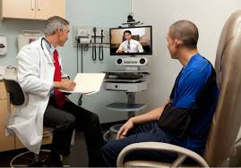
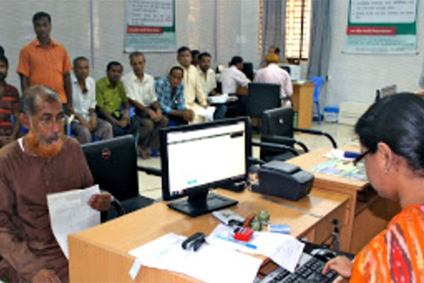
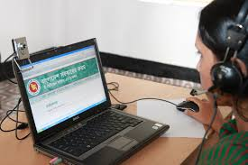
মোঃনাজমুল হক(শামীম),থুপসারা সেলিমীয়া দাখিল মাদরাসা,কালাই,জয়পুরহাট।
ক্লাসে
সবাই
কে
ধন্য
বাদ
ক্লাসে
সবাই
কে
ধন্য
বাদ
ডিজিটাল বাংলাদেশের লক্ষ
শিক্ষা
চিকিৎসা
দারিদ্র্য মোচন
কর্মসংস্থান
সব ধরনের প্রযুক্তি ব্যবহার করে শিক্ষা, চিকিৎসা, কর্মসংস্থান এবং দারিদ্র্য মোচনের অঙ্গীকার বাস্তবায়ন
মোঃনাজমুল হক(শামীম),থুপসারা সেলিমীয়া দাখিল মাদরাসা,কালাই,জয়পুরহাট।

Slide 9
মোঃনাজমুল হক(শামীম),থুপসারা সেলিমীয়া দাখিল মাদরাসা,কালাই,জয়পুরহাট।
বাংলাদেশের মানুষের জন্য গণতন্ত্র
মানবাধিকার
স্বচ্ছতা
দায়বদ্ধতা
সুবিচার নিশ্চিতকরণ
ক্লাসে
সবাই
কে
ধন্য
বাদ
ক্লাসে
সবাই
কে
ধন্য
বাদ
ডিজিটাল বাংলাদেশের মূল কথা হল প্রযুক্তির সর্বোচ্চ ব্যবহার করে
মোঃনাজমুল হক(শামীম),থুপসারা সেলিমীয়া দাখিল মাদরাসা,কালাই,জয়পুরহাট।

Slide 10
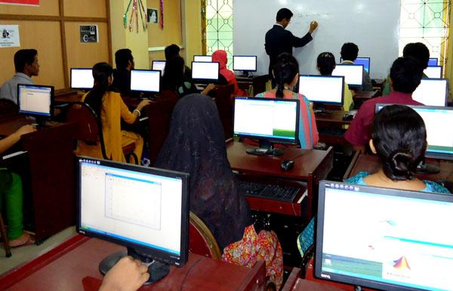
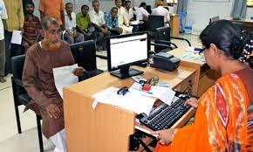
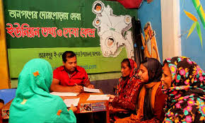
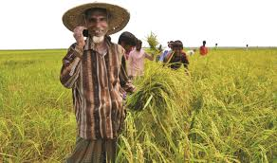
মোঃনাজমুল হক(শামীম),থুপসারা সেলিমীয়া দাখিল মাদরাসা,কালাই,জয়পুরহাট।
ক্লাসে
সবাই
কে
ধন্য
বাদ
ক্লাসে
সবাই
কে
ধন্য
বাদ
ডিজিটাল বাংলাদেশ বাস্তবায়নে ৪টি সুনির্দিষ্ট বিষয়
মানবসম্পদ উন্নয়ন
জনগণের সম্পৃক্ততা
মোঃনাজমুল হক(শামীম),থুপসারা সেলিমীয়া দাখিল মাদরাসা,কালাই,জয়পুরহাট।
সিভিল সার্ভিস
দৈনন্দিন জীবনে তথ্য প্রযুক্তি

Slide 11
মোঃনাজমুল হক(শামীম),থুপসারা সেলিমীয়া দাখিল মাদরাসা,কালাই,জয়পুরহাট।
ক্লাসে
সবাই
কে
ধন্য
বাদ
ক্লাসে
সবাই
কে
ধন্য
বাদ
দ্রুত গতির ইন্টারনেট পেতে বাংলাদেশ সাবমেরিন কেবলের সাথে সংযুক্ত হয়েছে
বাংলাদেশ এখন যে সাবমেরিন কেবলের সাথে যুক্ত তার নাম SEA-ME-WE-4
মোঃনাজমুল হক(শামীম),থুপসারা সেলিমীয়া দাখিল মাদরাসা,কালাই,জয়পুরহাট।

Slide 12
মোঃনাজমুল হক(শামীম),থুপসারা সেলিমীয়া দাখিল মাদরাসা,কালাই,জয়পুরহাট।
ক্লাসে
সবাই
কে
ধন্য
বাদ
ক্লাসে
সবাই
কে
ধন্য
বাদ
দলগত কাজ
ভিডিওটির আলোকে বাংলাদেশের ডিজিটাল কার্যক্রমগুলো লিখ।
মোঃনাজমুল হক(শামীম),থুপসারা সেলিমীয়া দাখিল মাদরাসা,কালাই,জয়পুরহাট।

Slide 13
মোঃনাজমুল হক(শামীম),থুপসারা সেলিমীয়া দাখিল মাদরাসা,কালাই,জয়পুরহাট।
ক্লাসে
সবাই
কে
ধন্য
বাদ
ক্লাসে
সবাই
কে
ধন্য
বাদ
সঠিক উত্তর
সঠিক উত্তর
আবার চেষ্টা কর
আবার চেষ্টা কর
আবার চেষ্টা কর
আবার চেষ্টা কর
আবার চেষ্টা কর
আবার চেষ্টা কর
(১) সরকার কত সালের মধ্যে ডিজিটাল বাংলাদেশ গড়ে তুলতে চেয়েছেন?
(ক) ২০১৬
(খ) ২০১৮
(গ) ২০২০
(ঘ) ২০২১
(২) ডিজিটাল বাংলাদেশের সুনির্দিষ্ট দিক কয়টি?
(ক) ২টি
(খ) ৩টি
(গ) ৪টি
(ঘ) ৫টি
মোঃনাজমুল হক(শামীম),থুপসারা সেলিমীয়া দাখিল মাদরাসা,কালাই,জয়পুরহাট।

Slide 14
মোঃনাজমুল হক(শামীম),থুপসারা সেলিমীয়া দাখিল মাদরাসা,কালাই,জয়পুরহাট।
ক্লাসে
সবাই
কে
ধন্য
বাদ
ক্লাসে
সবাই
কে
ধন্য
বাদ
বাড়ির কাজ
ডিজিটাল বাংলাদেশ গড়ে তুলতে তোমার করণীয় দিকগুলো লিখ।
মোঃনাজমুল হক(শামীম),থুপসারা সেলিমীয়া দাখিল মাদরাসা,কালাই,জয়পুরহাট।

Slide 15
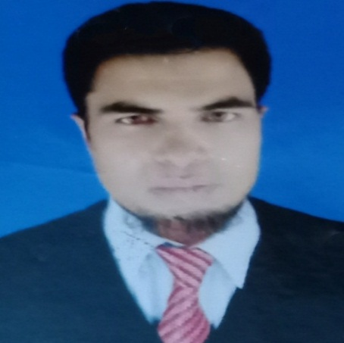
ক্লাসে
সবাই
কে
ধন্য
বাদ
মোঃনাজমুল হক(শামীম),থুপসারা সেলিমীয়া দাখিল মাদরাসা,কালাই,জয়পুরহাট।
ক্লাসে
সবাই
কে
ধন্য
বাদ
মোঃ নাজমুল হক (শামীম)
বিএসসি,বিএড,এমএ,এমএড
সহকারি শিক্ষক (বিজ্ঞান)
থুপসারা সেলিমীয়া দাখিল মাদরাসা, কালাই, জয়পুরহাট।
মোবাইল নং ০১৭২১৭০৭৪৫৫, ০১৮৭১৭২১০৮৫
ইমেইল- atnazmul81@gmail.com
Facebook- Nazmul Haque Shamim
মোঃনাজমুল হক(শামীম),থুপসারা সেলিমীয়া দাখিল মাদরাসা,কালাই,জয়পুরহাট।

Slide 16
মোঃনাজমুল হক(শামীম),থুপসারা সেলিমীয়া দাখিল মাদরাসা,কালাই,জয়পুরহাট।
ক্লাসে
সবাই
কে
ধন্য
বাদ
ক্লাসে
সবাই
কে
ধন্য
বাদ
সব্বাইকে
অনেক
অনেক
ধন্যবাদ[ []
মোঃনাজমুল হক(শামীম),থুপসারা সেলিমীয়া দাখিল মাদরাসা,কালাই,জয়পুরহাট।

